Slide 1
Проекты ФНС России «Общественное питание» и «Исключение недобросовестного поведения на рынке»

Slide 2
Цель проектов
Целью проектов является увеличение выручки, фиксируемой с применением контрольно-кассовой техники, и как следствие повышение роста доходов бюджета за счёт сокращения теневого оборота розничных рынков и создание равных, конкурентных условий ведения бизнеса.

Slide 3
Конкуренция имеет ключевое значение в механизме рынка: она активизирует деятельность фирм, приводит к повышению качества выпускаемой продукции, снижению цен и издержек и, наконец, стимулирует внедрение новейших технологий.

Slide 4
Сфера применения контрольно-кассовой техники при расчетах за товары, работы, услуги регулируется нормами Федерального закона от 22.05.2003 N54-ФЗ «О применении контрольно-кассовой техники при осуществлении расчетов в Российской Федерации»

Slide 5
Онлайн-касса — это электронное устройство, которое автоматически передает информацию о проведенных расчетах в налоговый орган.
Преимущества онлайн-касс:
- если дополнительно приобрести у ОФД электронную подпись, то онлайн-кассу можно зарегистрировать без визита в налоговый орган. Раньше предпринимателю необходимо было стоять в очередях в отделениях ФНС для регистрации аппарата;
- современные онлайн-кассы синхронизируются с аналитическими программами и онлайн-бухгалтерией, что значительно упрощает бухгалтерский и налоговый учет и дает возможность предпринимателю вести его самостоятельно, без привлечения бухгалтера;
- значительное сокращение кассовой документации.

Slide 6
Окончание отсрочки 1 июля 2021 года не коснётся тех, кто уже полностью освобождён от применения онлайн-касс:
- экономические субъекты, осуществляющие виды бизнеса, перечисленные в п. 2 ст. 2 федерального закона № 54-ФЗ;
- налогоплательщики, которые осуществляют деятельность в труднодоступных, удалённых, непроходимых местностях;
- коммерсанты, которые проводят расчёты через специальных платёжных агентов;
- самозанятые граждане России (налог на профессиональный доход – НПД), официально зарегистрированные в ФНС (в приложении "Мой налог" или в личном кабинете налогоплательщика).

Slide 7
С 1 января 2021 года ФНС России возобновлены проверки соблюдения хозяйствующими субъектами требований законодательства Российской Федерации о применении контрольно-кассовой техники, мораторий на которые действовал до конца 2020 года в соответствии с постановлением Правительства Российской Федерации от 3 апреля 2020 г. №438

Slide 8
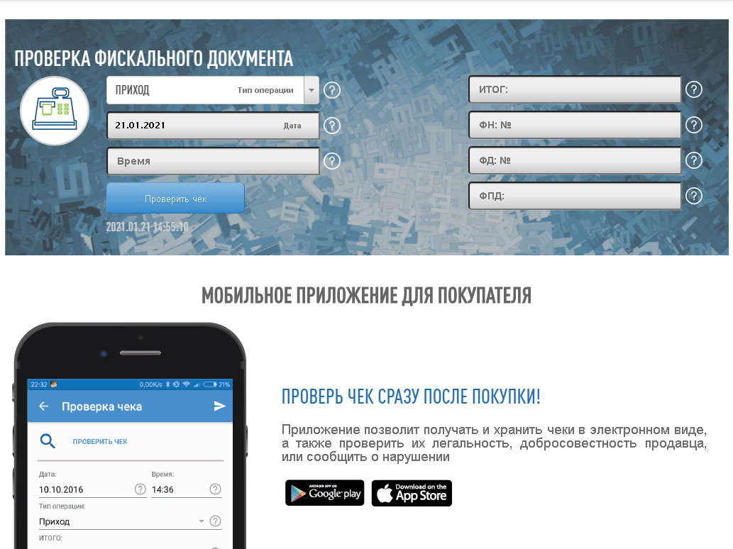
Сервис «Проверка фискального документа» позволяет потребителю оперативно проверить чек
Также, ЧЕК можно проверить через мобильное приложение для покупателя на смартфоне

Slide 9
Штрафные санкции за нарушения законодательства о применении ККТ предусмотрены ст. 14.5 КоАП РФ:
Нарушение | Штраф для ИП | Штраф для ООО
Работа на несоответствующей закону технике и за непредставление данных в налоговую или подачу их с опозданием | от 1 500 до 3 тысяч рублей | от 5 тысяч до 10 тысяч рублей
Невыдача чека (бумажного или электронного) по требованию | 2 тысячи рублей | 10 тысяч рублей
Неприменение ККТ | от 25% до 50% суммы расчёта, но не менее 10 тысяч рублей | от 75% до 100% полученных без кассы денег, но не менее 30 тысяч рублей.

Slide 10
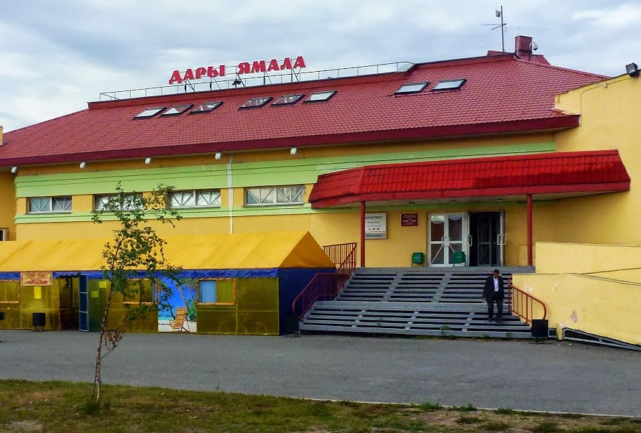
Универсальный розничный рынок, г.Салехард, ул. Чубынина, 34
Площадь рынка 2588,2 м2
Дата принятия решения о выдаче разрешения 29.08.2019
Номер и дата выдачи разрешения № 3 от 29.08.2019
Срок действия разрешения 18.05.2022

Slide 11
Инвентаризация рынка
6 нанимателей – юридические лица
24 нанимателя – индивидуальные предприниматели

Slide 12
30 субъектов наблюдения
Количество нанимателей с ККТ, ед.
27
Количество нанимателей без ККТ, ед.
3

Slide 13
Выручка за 2020 год
Торговая выручка, тыс. руб. | Кол-во нанимателей с ККТ на территории рынка
0 | 12
100 - 1 000 | 4
1 000 - 5 000 | 6
5 000 - 10 000 | 3
свыше 10 000 | 5

Slide 14
Выручка за январь 2021 года
Торговая выручка, тыс. руб. | Кол-во нанимателей с ККТ на территории рынка
0 | 17
1 - 100 | 4
100 - 500 | 5
500 - 1000 | 0
свыше 1000 | 4

Slide 15
Деятельность в сфере «Общественное питание»:
438
индивидуальных
предпринимателя
237
ИП за которыми зарегистрировано ККТ
200
юридических лиц
137
ЮЛ за которыми зарегистрировано ККТ

Slide 16
Цели проекта:
Все наниматели регистрируют ККТ;
Через ККТ проходит вся выручка нанимателей;
Фискальный чек «каждому покупателю»;
За каждого привлеченного наемного работника предоставляется налоговая отчетность;
Устранение недобросовестной конкуренции;
Перевод в «Белый сектор» всего рынка.

Slide 17
СПАСИБО ЗА ВНИМАНИЕ

